Slide 1
第三讲 远程连接Linux服务器以及双系统的搭建

Slide 2
第一小节 远程连接Linux服务器

Slide 3
提问：
你要去见网友，要跟网友约好哪些信息，才能真正的见到网友。

Slide 4
信息对应
见面的地点：要连接的主机的IP地址。（IP address)
外网的IP地址，就是全世界都可以访问的IP
内网的IP地址，只能在一个范围内访问的IP地址
见面的东南门：表示要连接的主机的端口号(port)
一台服务器可以提供很多的服务，不同的服务提供了不同的端口，对应不同的功能，其通信方式也不同。
见面后交流的语言：两台机器之间的通信协议(protocol)

Slide 5
使用Xshell远程连接linux服务器
(1)查看linux服务器上的ip地址
ifconfig
如果该 命令不成 功，则使用yum -y install net-tools先安装网络工具包
(2)查看ssh服务是否启动
pa -ef|grep sshd
如果服务器上的ssh服务没有启动，请使用:
service sshd restart
(3)查看端口号
netstat -lntup|grep sshd
(4)禁用目标机的防火墙
systemctl stop firewalld
systemctl disable firewalld

Slide 6
使用Xshell远程连接linux服务器
(1)查看linux服务器上的ip地址
ifconfig
如果该 命令不成 功，则使用yum -y install net-tools先安装网络工具包
(2)查看ssh服务是否启动
pa -ef|grep sshd
如果服务器上的ssh服务没有启动，请使用:
service sshd restart
(3)查看端口号
netstat -lntup|grep sshd
(4)禁用目标机的防火墙
systemctl stop firewalld
systemctl disable firewalld

Slide 7
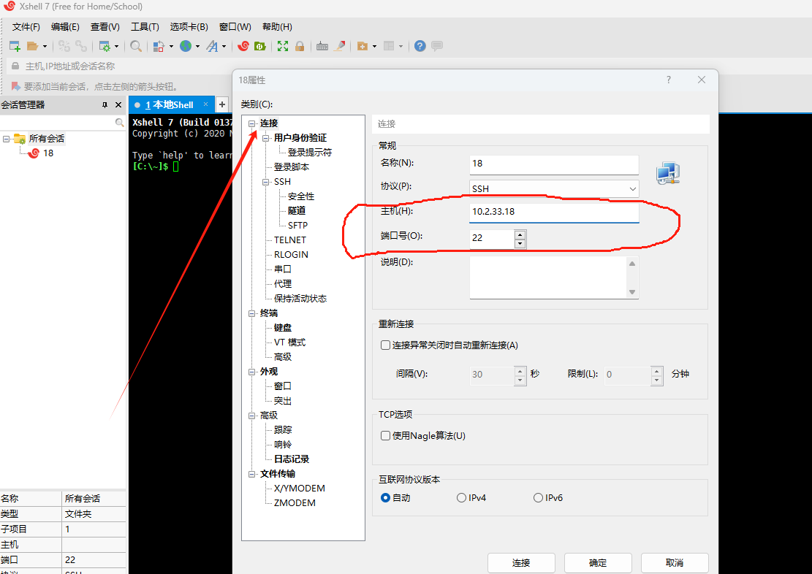
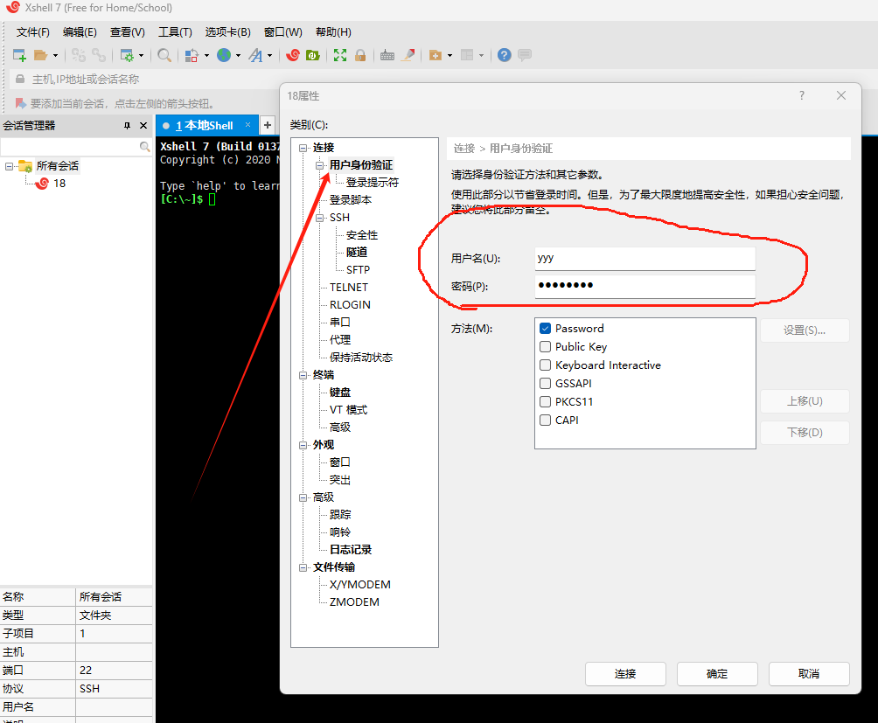
Xshell是一款linux命令行的软件，连接远程服务器至少需要知道4个东西：
1、对方IP地址（需要能够ping通）
2、对方开放的SSL端口
3、对方服务器的用户名
4、该用户名对应的密码

Slide 8
第二小节 Window/Linux双系统的搭建

Slide 9
虚拟机不是不稳定，很容易会崩溃，所以经常需要使用快照来保存最新的状态。
双系统会稳定一点，如果对于想找linux系统运维的同学，建议要安装双系统来使用。谷歌搜索“在windows系统下安装ubuntu双系统”，如参考链接：https://www.cnblogs.com/masbay/p/10745170.html
安装时需要注意：在windows系统上拆分出一块硬盘，设置为可用空间（绿色），安装ubuntu时，就要安装到该盘上。

